Slide 1
Презентация к Демонстрационному экзамену
По проделанной в ходе экзамена работе
Ученика колледжа им. С.Ю. Витте
Абросимова Ильи Евгеньевича

Slide 2
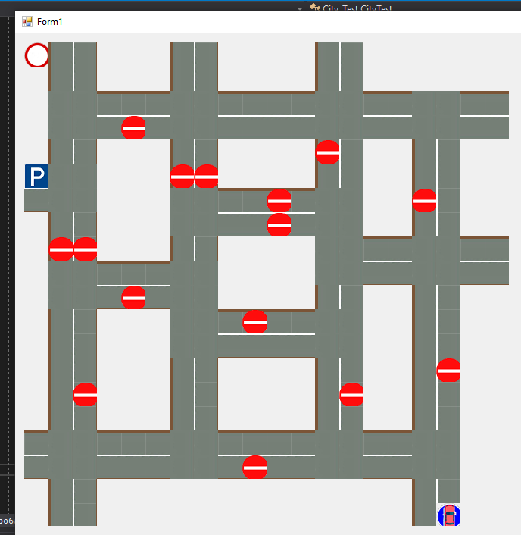
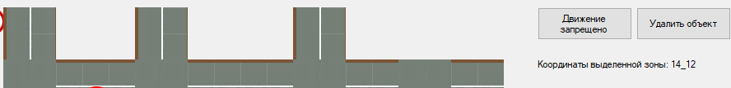

Модуль 1
Рис.2 Кнопки добавления и удаления объекта знака «Движение запрещено»
Рис.3 Программа со значком светофора
Рис.1 Перенос шаблона

Slide 3
Описание работ по Модулю №1
Реализован перенос графического шаблона в пространство программы,
Добавлены кнопки установки знака «движение запрещено» и кнопка удаления данного знака,
При наведении курсора мыши на любой участок дороги, отображаются его координаты,
Иконка программы выполнена в виде светофора.

Slide 4
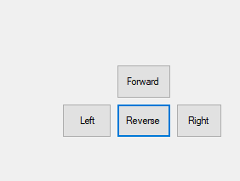
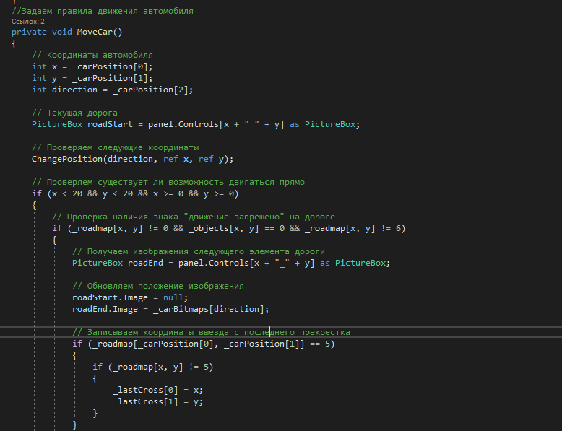
Модуль 2
Рис. 4 Кнопки ручного управления автомобилем
Краткое описание:
Forward – движение вперед
Reverse – разворот
Left – поворот налево
Right – поворот направо
Рис.5 Код правил для движения транспорта

Slide 5
Описание работ по Модулю №2
Реализованы кнопки ручного управления автомобилем (см. пред. Слайд),
Заданы правила поведения транспорта, включающие в себя запрет на выезд на полосу встречного движения, запрет на выезд за пределы полосы, запрет на повороты на одном месте в автоматическом режиме.

Slide 6
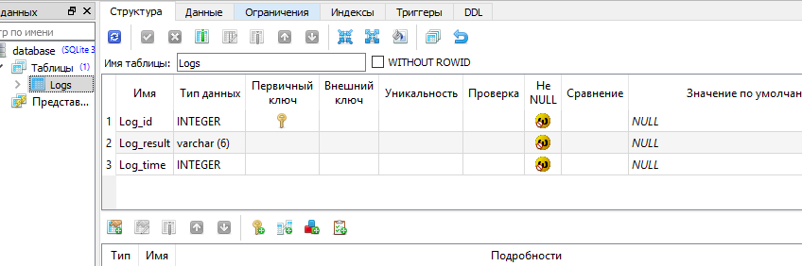
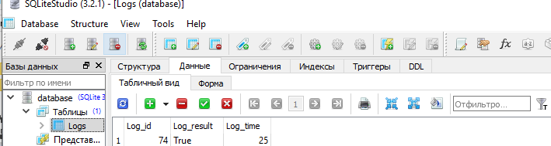
Модуль 3
Рис.6 База данных, сделанная в SQLite Studio, согласно ТЗ
Рис.7 Результат, внесенный автоматически в БД после выполнения программы в ручном режиме

Slide 7
Описание работ по Модулю №3
С помощью программы SQLite Studio создана база данных, которая привязана к данному проекту,
В базе данных отображаются результаты проведения обучения,
В первом столбцу (Log_id) – номер попытки, во втором (Log_result) – результат, в третье (Log_time) – количество затраченного времени в секундах.

Slide 8
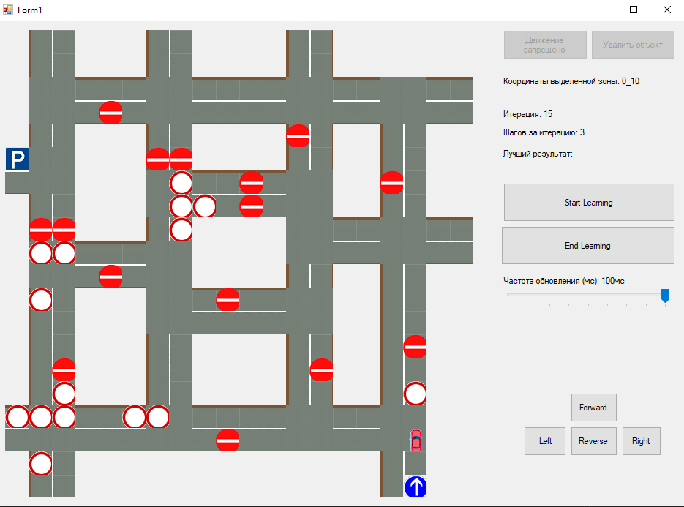
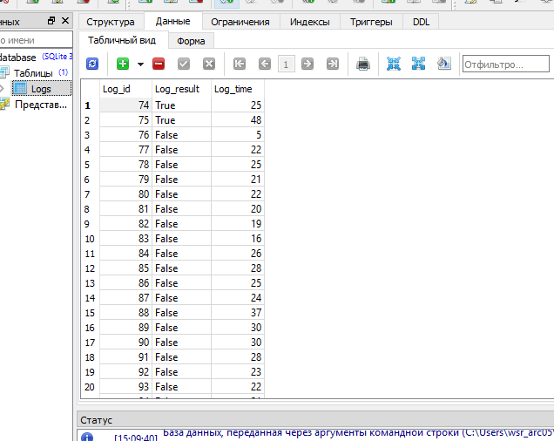
Модуль 4
Начало обучения
Конец обучения
Рис. 9 Данные об обучении в таблице Logs базы данных
Рис. 8 Процесс автоматического выполнения программы и изображения счетчиков и кнопок начала обучения и конца

Slide 9
Описание работ по Модулю №4
Реализованы кнопки старта и окончания обучения в автоматическом режиме,
Добавлен ползунок, позволяющий ускорить анимацию передвижения автомобиля,
Реализована визуализация обучения,
Создан таймер,
Создан функционал, позволяющий вносить данные об обучении в таблицу “Logs” базы данных

Slide 10
Благодарю за уделенное внимание!
Вся работа загружена на Github по ссылке ниже: https://github.com/spkinformer/Demo_exam

